Slide 1
מודלים של האטום
מסע בזמן אל מבנה החומר
מהפילוסופיה היוונית ועד למכניקת הקוונטים

Slide 2
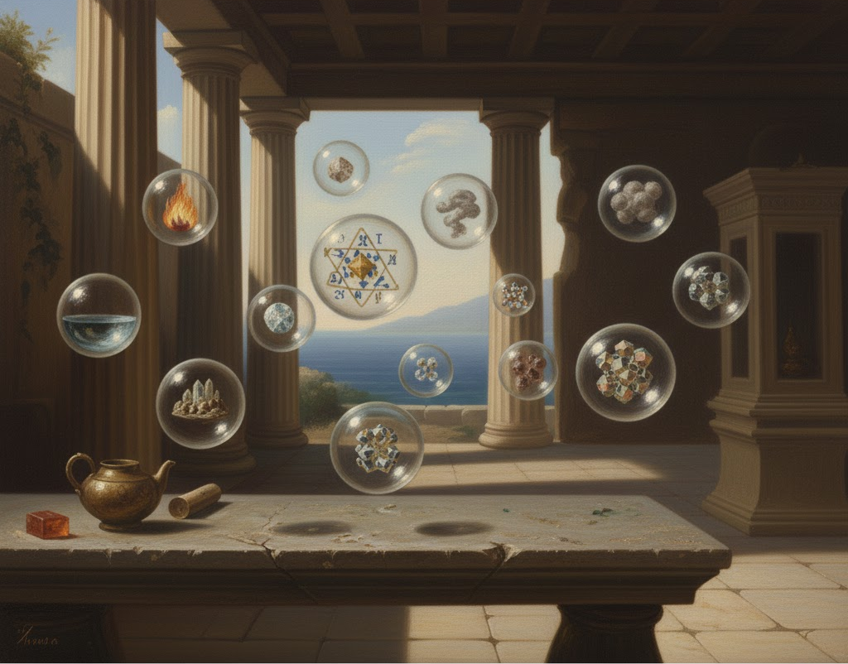
מבנה החומר
ההבנה של מבנה האטום התפתחה לאורך השנים מרעיון פילוסופי למודל מדעי מורכב. זה התחיל ביוון העתיקה עם דמוקריטוס, שטען שהחומר מורכב מחלקיקים בלתי ניתנים לחלוקה בשם "אטומים". בתחילת המאה ה-19, ג'ון דלטון החיה את הרעיון והציג את מודל "כדור הביליארד", לפיו האטום הוא כדור קשיח ומלא. לקראת סוף המאה, גילה ג'יי ג'יי תומסון את האלקטרון והציע את מודל "עוגת הצימוקים", שבו אלקטרונים שליליים נעוצים בתוך ענן חיובי. בשנת 1911, בעקבות ניסוי עלה הזהב, הפריך ארנסט רתרפורד את המודל הקודם והוכיח שהאטום ברובו ריק, כשבמרכזו גרעין קטן וחיובי סביבו חגים האלקטרונים. נילס בוהר שיכלל זאת ב-1913 והסביר שהאלקטרונים אינם נעים סתם כך, אלא חגים במסלולים מעגליים וקבועים המייצגים רמות אנרגיה מוגדרות. לבסוף, המודל הקוונטי המודרני החליף את המסלולים המדויקים במושג ה"אורביטלים" – ענן הסתברותי המגדיר היכן סביר ביותר למצוא את האלקטרונים בכל רגע נתון.
דמוקריטוס (יוון העתיקה)
הראשון שטבע את המונח "אטום" (א-טומוס = בלתי ניתן לחלוקה).
טען שהחומר מורכב מחלקיקים קטנים וסופיים, שביניהם יש ריק.
הנחתו הייתה פילוסופית בלבד, ללא הוכחה ניסויית.

Slide 3
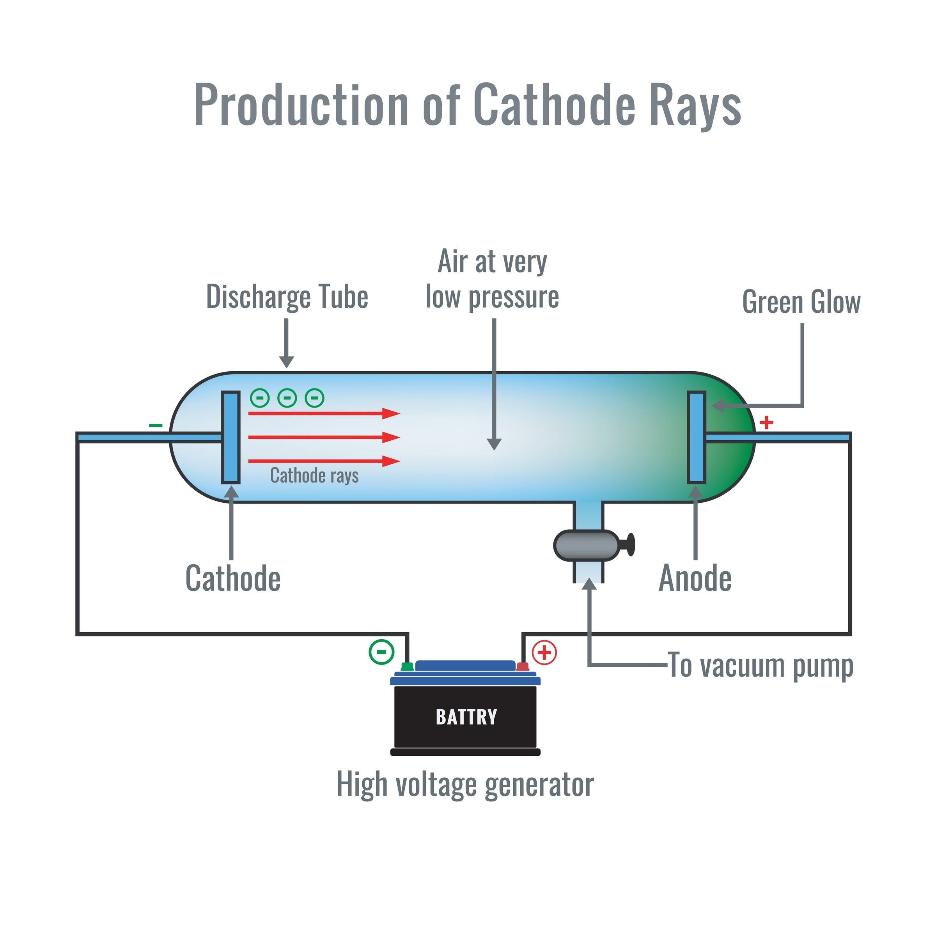
גילוי האלקטרון
גילוי האלקטרון בשנת 1897 על ידי הפיזיקאי ג'יי ג'יי תומסון היווה פריצת דרך משמעותית, שכן הוא הוכיח לראשונה שהאטום אינו חלקיק יסודי בלתי ניתן לחלוקה, אלא מכיל רכיבים קטנים יותר. תומסון השתמש בשפופרת קרני קתודה וגילה כי הקרניים הנפלטות בה מוסטות על ידי שדות חשמליים ומגנטיים, דבר שהעיד על כך שהן מורכבות מחלקיקים בעלי מטען שלילי ומסה מזערית – להם קרא "אלקטרונים". בעקבות התגלית, הציע תומסון את מודל "עוגת הצימוקים", שבו האלקטרונים השליליים מפוזרים בתוך "מרק" של מטען חיובי המאזן אותם מבחינה חשמלית.
קרני הקתודה גורמים לזוהר ירקרק כאשר הם פוגעים בחלק השפופרת המצופה בחומר פלורוסנטי.
קרני הקתודה נוצרים בתנאים של יצירת מתח חשמלי בין אלקטרודות בשפופרת המכילה גז בלחץ נמוך במיוחד.

Slide 4
תכונותיהן של "קרני קתודה"
    מקור וקו תנועה: הקרניים נפלטות מהקתודה (האלקטרודה השלילית) ונעות בקו ישר לעבר האנודה.
    מטען חשמלי: קרני הקתודה נושאות מטען חשמלי שלילי. ניתן להוכיח זאת על ידי הצבת לוחות טעונים חשמלית לצד השפופרת – הקרניים יוסטו תמיד לכיוון הלוח החיובי.
    הרכב חלקיקי: הקרניים אינן סוג של אור או גל, אלא מורכבות מחלקיקים פיזיים בעלי מסה (להם קרא תומסון "אלקטרונים").
    הסטה מגנטית: בנוסף לשדה חשמלי, הקרניים מוסטות גם על ידי שדה מגנטי (מגנט), מה שמאשש את היותן חלקיקים טעונים בתנועה.
    תכונה אוניברסלית: תכונות הקרניים אינן תלויות בסוג החומר ממנו עשויה הקתודה או בסוג הגז הנמצא בשפופרת, מה שמעיד על כך שהאלקטרונים הם מרכיב בסיסי בכל סוגי האטומים.

Slide 5
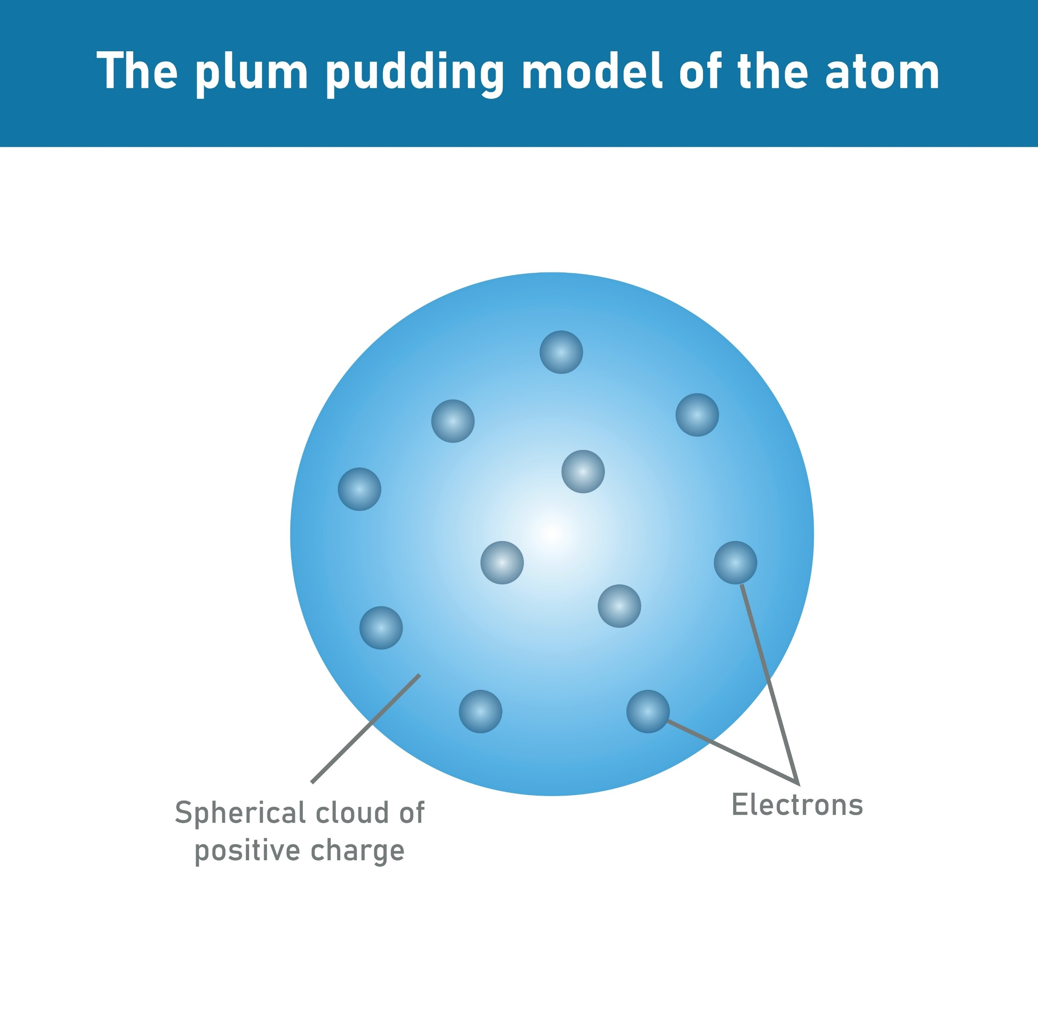
מודל הצימוקים של תומסון
מודל "עוגת הצימוקים", שהוצע על ידי ג'יי ג'יי תומסון בשנת 1904, היה המודל הראשון שהציג את האטום כמבנה מורכב המכיל חלקיקים תת-אטומיים. לפי מודל זה, האטום נתפס ככדור מלא בעל מטען חשמלי חיובי אחיד ("הבצק" של העוגה), שבתוכו משובצים אלקטרונים בעלי מטען שלילי ("הצימוקים"). תומסון הציע מבנה זה כדי להסביר את הניטרליות החשמלית של האטום – המטען החיובי של הכדור מבטל בדיוק את המטען השלילי של האלקטרונים, כך שהאטום כולו נשאר חסר מטען.
המודל הזה הופרך מאוחר יותר על ידי רתרפורד, שהוכיח שהמטען החיובי אינו מפוזר בכל האטום אלא מרוכז בגרעין קטן במרכזו.

Slide 6
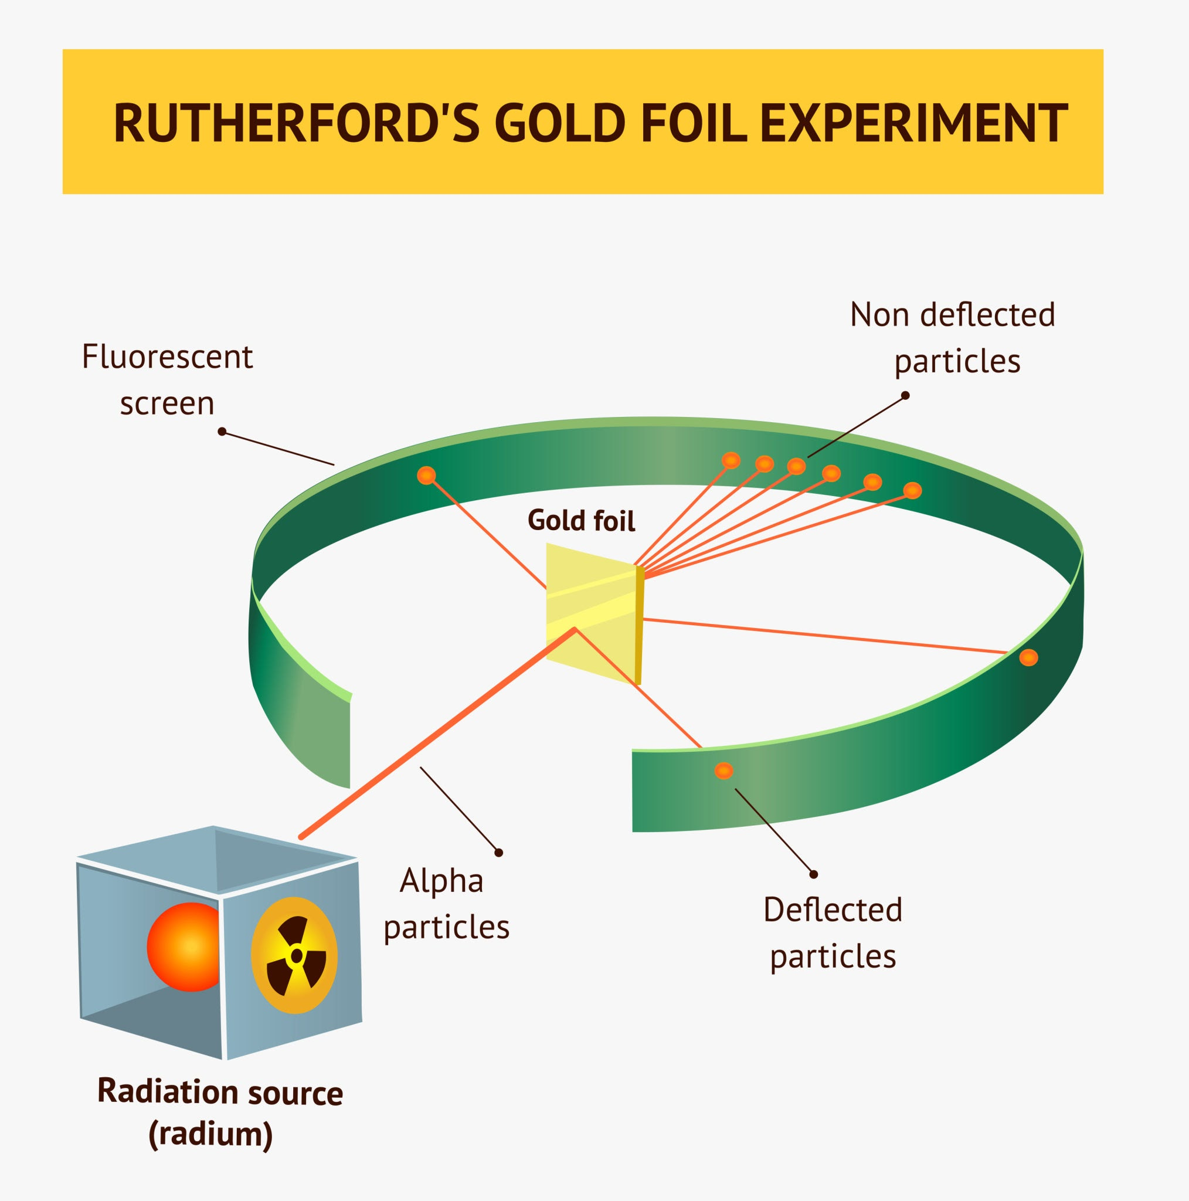
ניסוי עלה הזהב של רתרפורד (1911)
ארנסט רתפורד, פיזיקאי ניו-זילנדי ותלמידו של תומסון, ביצע ניסוי שבאופן אירוני הפריך את מודל "עוגת הצימוקים" של מורו. בניסוי זה, רתפורד ירה חלקיקי אלפא בעלי מטען חיובי לעבר רדיד זהב דק, מתוך ציפייה שהם יעברו דרכו בקלות. אולם, להפתעתו ולתדהמת עוזריו, התגלה כי אף שרוב החלקיקים אכן עברו, אחוז קטן מהם הוחזר לאחור בעוצמה. ממצא מקרי זה הוכיח כי האטום אינו "גוש" אחיד כפי שחשב תומסון, אלא מורכב ברובו מריק, כאשר המטען החיובי מרוכז בגרעין קטן ודחוס במרכזו.
רתרפורד הפציץ עלה זהב דק בחלקיקי אלפא חיוביים.
הממצאים: רוב החלקיקים עברו בקו ישר, אך חלקם הוסטו בזוויות חדות.
המסקנה: רוב נפח האטום הוא ריק, ובמרכזו נמצא גרעין קטן מאוד, דחוס וטעון חיובית.

Slide 7
מודל רתרפורד - המודל הפלנטרי
בעקבות תוצאות ניסוי רדיד הזהב, הציע ארנסט רתרפורד את המודל הפלנטרי, ששינה לחלוטין את תפיסת האטום. לפי מודל זה, האטום אינו גוש מוצק, אלא דומה למערכת שמש זעירה: במרכזו נמצא גרעין קטן ודחוס בעל מטען חיובי, שבו מרוכזת כמעט כל מסת האטום, בעוד האלקטרונים השליליים חגים סביבו במרחקים גדולים. מודל זה הדגיש שרוב נפחו של האטום הוא למעשה ריק, אך הוא הציב שאלה חדשה – מדוע האלקטרונים אינם מאבדים אנרגיה וקורסים לתוך הגרעין? שאלה שתוביל בהמשך למודל של בוהר.
נקודת מפתח: המודל נקרא "פלנטרי" כי הוא מדמה את תנועת האלקטרונים סביב הגרעין לתנועת כוכבי הלכת סביב השמש.
האטום דומה למערכת השמש.
גרעין האטום (בעל מטען חיובי) במרכז, והאלקטרונים מסתובבים סביבו במרחקים גדולים.
הבעיה במודל: לפי הפיזיקה הקלאסית, אלקטרון בתנועה כזו אמור לאבד אנרגיה ולקרוס לתוך הגרעין.

Slide 8
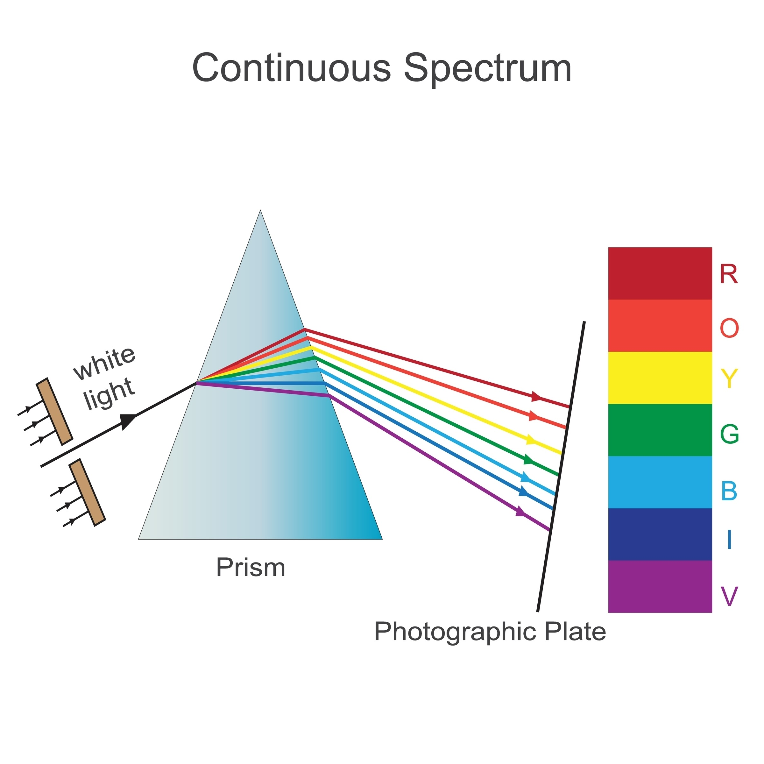
המודל הפלנטרי – סתירות מדעיות
המודל הפלנטרי של רתפורד היה פריצת דרך, אך הוא עמד בפני בעיה מדעית מרכזית (בעיות של הפיזיקה הקלאסית) שלא ניתן היה ליישב באותה עת על ידי המודל הפלנטרי שהציע רתפורד:
ספקטרום הפליטה של האטום: מדוע ספקטרום הפליטה של האטום הוא ספקטרום קווי ולא ספקטרום רציף.
המודל של רתפורד לא ידע להסביר מדוע נפלטים רק צבעים מסוימים.

Slide 9
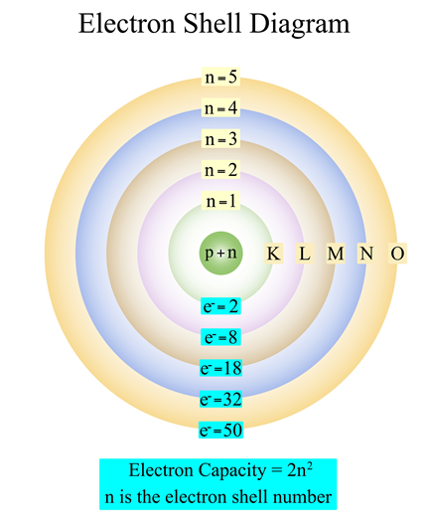
מודל בוהר (1913) - רמות אנרגיה
בשנת 1913 הציע הפיזיקאי נילס בוהר שיפור למודל הפלנטרי, שנועד ליישב את בעיית הספקטרום הקווי.
בוהר קבע כי האלקטרונים אינם נעים סתם כך במרחב, אלא מוגבלים למסלולים מעגליים קבועים המייצגים רמות אנרגיה מוגדרות ("קליפות").
בנוסף, בוהר הסביר כי האלקטרון יכול לעבור בין רמות רק על ידי ספיגה או פליטה של מנת אנרגיה מדויקת (קוונט), מה שמסביר מדוע אטומים פולטים אור בספקטרום קווי ספציפי ולא רציף.
נקודה למחשבה: מודל בוהר היה הצעד הגדול הראשון ששילב את תורת הקוונטים בתוך מבנה האטום.
האלקטרונים נעים במסלולים מעגליים מוגדרים (קליפות).
לכל מסלול יש רמת אנרגיה קבועה.
מעבר בין מסלולים מחייב קליטה או פליטה של אנרגיה (פוטונים).

Slide 10
מודל בוהר (1913) – הנחות יסוד
המודל של נילס בוהר התבסס על שלוש הנחות יסוד (פוסטולטים) מרכזיות, שנועדו לגשר על הפער שבין הפיזיקה הקלאסית לתופעות הקוונטיות שנצפו במעבדה:
מסלולים יציבים (מצבים סטציונריים)
האלקטרונים נעים סביב הגרעין אך ורק במסלולים מעגליים ספציפיים ומורשים. בניגוד לתחזיות הפיזיקה הקלאסית. (הדבר נובע מהדואליות של האלקטרון שהוא מתנהג גם כמו גל וגם כמו חלקיק).
2. קוונטיזציה של התנע הזוויתי
בוהר הראה שלא כל מסלול אפשרי. רק מסלולים שבהם התנע הזוויתי של האלקטרון הוא כפולה שלמה של יחידה בסיסית מסוימת (קבוע פלאנק חלקי π2) הם מורשים. (וזאת כדי שלא יתאבך עם עצמו בהתאבכות סותרת) המשמעות היא שהאלקטרון יכול להימצא רק ב"מסלולים" מסוימים באטום, ולא ביניהן.
3. קפיצות קוונטיות (פליטה ובליעה של אנרגיה)
מעבר של אלקטרון בין מסלולים מתרחש רק כאשר הוא בולע או פולט פוטון (חלקיק אור).
בליעה: כאשר אלקטרון מקבל אנרגיה, הוא "קופץ" למסלול חיצוני יותר (מצב מעורר).
פליטה: כאשר אלקטרון חוזר למסלול פנימי יותר, הוא משחרר את עודף האנרגיה כפוטון. האנרגיה של הפוטון שווה בדיוק להפרש בין שתי רמות האנרגיה
(E2 - E1 = hf)

Slide 11
(קבוע פלאנק חלקי $2\pi$)
מודל בוהר (1913) – הנחות יסוד
הנחות היסוד של בוהר מספקות הסבר פשוט ומבריק לשאלה מדוע כל יסוד פולט אור בצבעים ייחודיים לו (ספקטרום קווי).
מדרגות של אנרגיה: רמות האנרגיה באטום מתוארות כשלבים בסולם. האלקטרון יכול לעמוד רק על השלבים, אך לעולם לא ביניהם. לכל שלב (רמה) יש ערך אנרגטי מדויק.
הקפיצה הקוונטית: כדי לעלות משלב נמוך לשלב גבוה, האלקטרון חייב "לבלוע" כמות אנרגיה ששווה בדיוק למרחק שבין השלבים. כשהוא חוזר למטה (למצב יציב יותר), הוא חייב "להיפטר" מהאנרגיה המיותרת.
פליטת פוטון (אור): את האנרגיה העודפת האלקטרון פולט בצורה של חלקיק אור הנקרא פוטון.
הקשר לצבע: הצבע של האור שאנחנו רואים נקבע לפי כמות האנרגיה שיש לפוטון.
  קפיצה גדולה בין רמות רחוקות = אנרגיה גבוהה = אור בצבע סגול או כחול.
  קפיצה קטנה בין רמות קרובות = אנרגיה נמוכה = אור בצבע אדום.
  התוצאה: מכיוון שבכל אטום (כמו מימן, הליום וכו') המרחקים בין רמות האנרגיה הם קבועים ושונים, כל אטום פולט סדרה של צבעים שהיא כמו "תעודת זהות" אופטית שלו.

Slide 12
סיכום של ההבדלים המרכזיים בין המודל של רתרפורד למודל של בוהר, שממחיש את המעבר מהפיזיקה הקלאסית לתחילת הפיזיקה הקוונטית:
מאפיין | מודל רתרפורד (1911) | מודל בוהר (1913)
מבנה בסיסי | המודל הפלנטרי: גרעין חיובי קטן במרכז, אלקטרונים חגים סביבו (כמו כוכבי לכת). | מודל רמות האנרגיה: גרעין חיובי במרכז, אלקטרונים נעים במסלולים מעגליים ואליפטיים (לפי התיקון של זומרפילד) קבועים.
מיקום האלקטרון | האלקטרון יכול להימצא בכל מרחק מהגרעין. | האלקטרון יכול להימצא רק במסלולים מורשים (רמות אנרגיה) ספציפיים.
פליטת אור (ספקטרום) | לא הסביר מדוע אטומים פולטים אור בצבעים ספציפיים (ציפה לספקטרום רציף). | הסביר שהאור נפלט כתוצאה ממעבר אלקטרונים בין רמות, מה שיוצר ספקטרום קווי.
עקרון מדעי | מבוסס על פיזיקה קלאסית וחוקי ניוטון. | משלב את תורת הקוונטים (קוונטיזציה של האנרגיה).
רתרפורד גילה לנו איפה נמצאים הדברים (הגרעין מול הריק).
בוהר הסביר לנו איך האלקטרונים מתנהגים (החוקים שמונעים מהם לקרוס ומאפשרים להם לפלוט אור).

Slide 13
הבעיה המרכזית של המודל הפלנטרי
בעיית היציבות (קריסת האלקטרון): לפי חוקי הפיזיקה הקלאסית (אלקטרודינמיקה), חלקיק טעון שנמצא בתאוצה (כמו אלקטרון שנע במסלול מעגלי או אליפטי) חייב לפלוט קרינה אלקטרומגנטית ולאבד אנרגיה. אם האלקטרון מאבד אנרגיה באופן רציף, הוא אמור להאט, להתקרב לגרעין במסלול ספירלי ולבסוף לקרוס לתוכו תוך חלקיק שנייה. במציאות, אטומים הם יציבים מאוד והאלקטרונים אינם קורסים.
בעיה זו נפתרת על ידי המודל הקוונטי שבו האלקטרון לא נע סביב הגרעין.

Slide 14
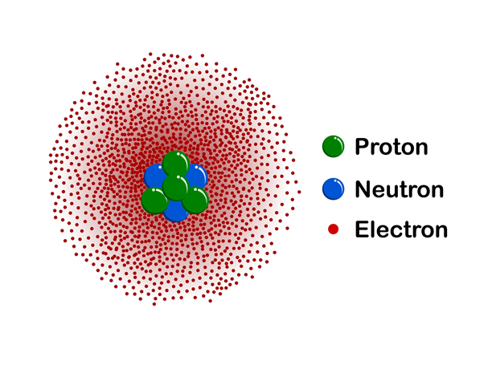
המודל המודרני - ענן האלקטרונים
המודל המודרני, המוכר גם כ"מודל ענן האלקטרונים", מבוסס על עקרונות מכניקת הקוונטים ומחליף את רעיון המסלולים המעגליים של בוהר. לפי מודל זה, לא ניתן לקבוע בו-זמנית ובמדויק את המיקום ואת המהירות של האלקטרון (עקרון אי-הוודאות), ולכן במקום "מסלול" מדברים על אורביטל – אזור במרחב סביב הגרעין שבו קיימת הסתברות גבוהה מאוד למצוא את האלקטרון. המראה של אזורי הסתברות אלו מזכיר "ענן" מטושטש, כאשר צפיפות הענן מעידה על הסיכוי למציאת האלקטרון באותו אזור.
נקודה לסיכום: המעבר למודל המודרני סימן את סוף העידן שבו התייחסו לאלקטרון כאל "כדור" קטן הנע במסלול קבוע, והתחלת התפיסה שלו כחלקיק בעל תכונות גליות המפוזר במרחב.
מבוסס על מכניקת הקוונטים (שרדינגר והייזנברג).
לא ניתן לקבוע מסלול מדויק לאלקטרון, אלא רק הסתברות למציאתו.
האזור שבו יש סיכוי גבוה למצוא את האלקטרון נקרא אורביטל

